Slide 1
Вопросы родителя при выборе школы
Ответы Психологической службы «красного здания» Школы № 1505

Slide 2
Хорошо ли будут учить? Подготовят ли к ЕГЭ?
Повышенные учебные требования, программы повышенного уровня сложности.
Русский и иностранный язык поддерживаются на традиционным для гимназической культуры высоком уровне.
Заинтересованные в успехах ученика учителя.
Психологическое отношение к оценке, отметке. Для родителя это часто результат деятельности, а для учителя инструмент, помогающий помогать направить вектор развития.
Система обратной связи.
И все это с учётом возрастных особенностей, возможностью выражения своей личности, своего Я адекватным образом. Мало научить технологии счета, нужно подготовить к реальной жизненной практике.

Slide 3
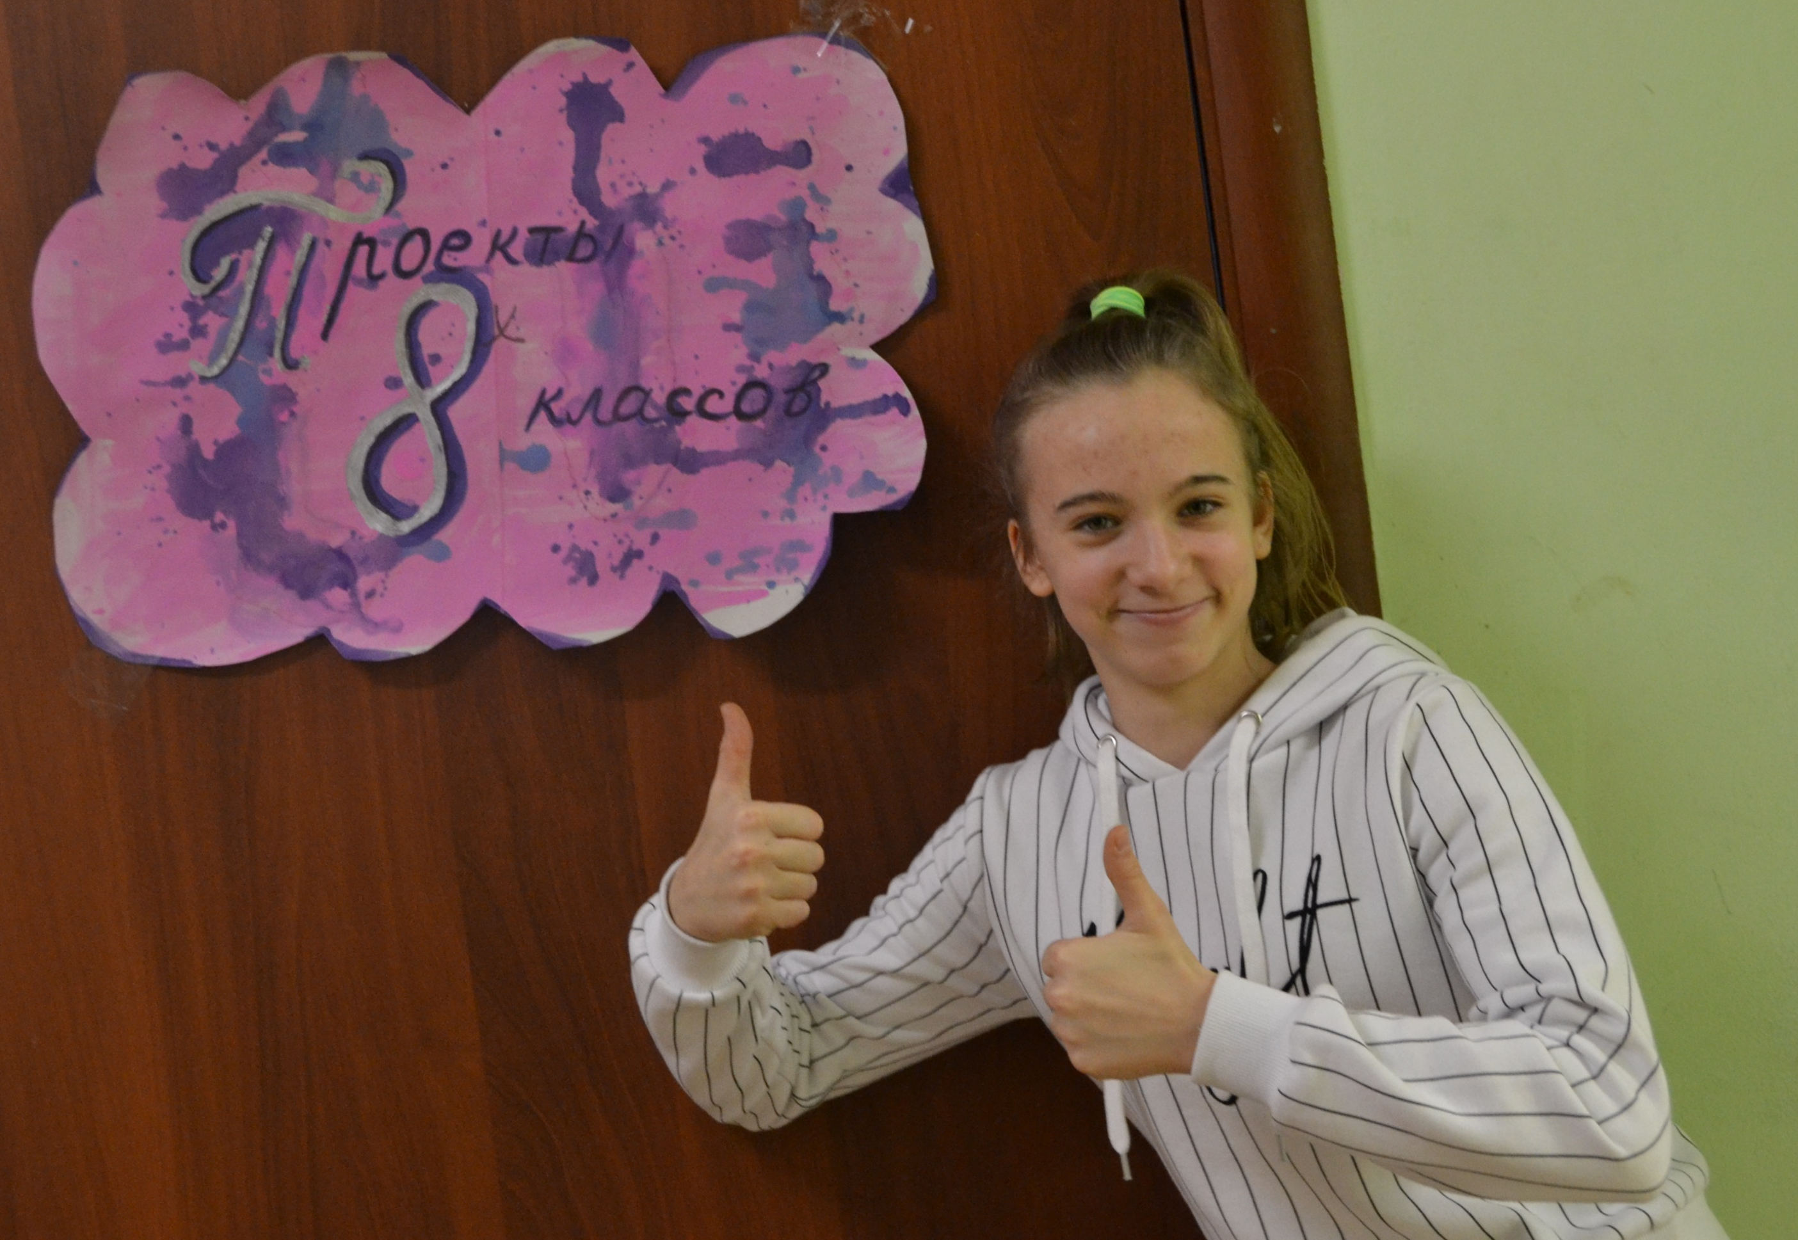
Хорошо ли будут учить? Подготовят ли к ЕГЭ?
! учат учиться !
работать с информацией
критически мыслить
отделять факты от интерпретации
рассуждать

Slide 4
Хорошо ли будут учить? Подготовят ли к ЕГЭ?
Нет ранней профилизации – универсальное образование. «Мягкий» своевременный профильный выбор при ранней активизации самоопределения.
Удачная идея профильности с 9 класса и подготовки к этому в 8 классе позволяет мягко активизировать и сопровождать процесс самоопределения, свойственный подросткам, корректировать учебную направленность.
В старшей школе - выход и за пределы школы.
«Специалист подобен флюсу: полнота его односторонняя»
(101-й афоризм из собрания мыслей и афоризмов «Плоды раздумья» (1854) Козьмы Пруткова)

Slide 5
Сможет ли мой ребёнок здесь учиться?
Сдавшие успешно вступительные испытания учащиеся как правило имеют достаточный потенциал успешного обучения на гимназической траектории
С гимназической траектории гораздо тяжелее «вылететь», чем думают родители
НО
Наступает подростковый возраст, когда ребёнок больше ориентирован на общение (особенно со сверстниками), а не на учёбу.
Смена статуса от любимого учителем лучшего ребенка к такому как все, лучший среди лучших.
Тяжело тем, кто сам или его родители ориентированы только на отметки, а не на получение знаний

Slide 6
Комфортно ли будет моему ребенку? Будет безопасно?
100% прогноз невозможен – смена возраста, влияние прошлого опыта, мотивации самого ребенка к учёбе и учёбе именно здесь, необходимость адаптации, ресоциализации.
Подростки всегда повышено агрессивны
НО
! Психологическая составляющая важна для всех сотрудников «красного здания»

Slide 7
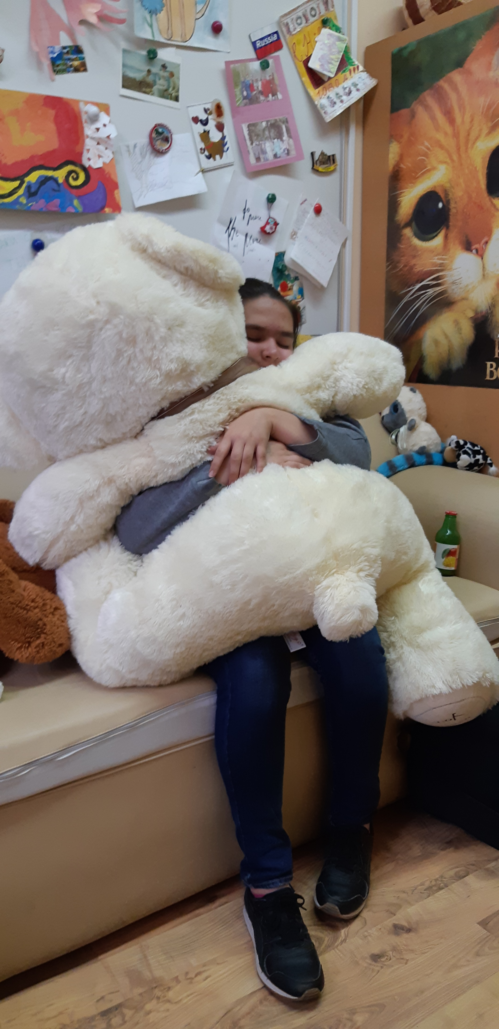
Комфортно ли будет моему ребенку? Будет безопасно?
Взрослые придают важное значение корректному общению учащихся и учителей.
Идёт развитие умения работать в команде, дискутировать, аргументировать.
Организовывается Школьная служба примирения.
Активное непринятие буллинга.
Помогают быстрее адаптироваться шефы – ученики старшего возраста
Сопровождает адаптацию психологическая служба

Slide 8
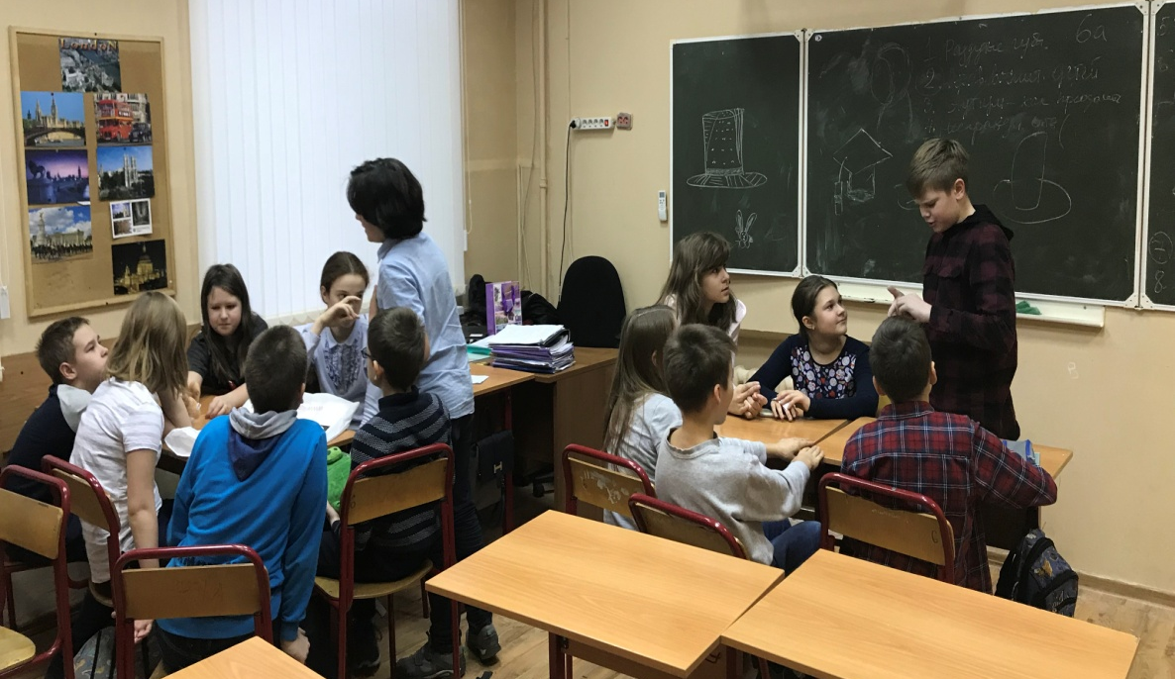
Август – игры-знакомства, квесты с шефами 1 сентября - Знакомство о школой - тренинг
Адаптационный курс
Развитие познавательных процессов (5-6 класс)

Slide 9
Если всё так непросто, то, получается, что мне не удастся отдохнуть от помощи ребёнку в учёбе?
Да. Это ваш ребёнок.
Современная система образования и программы ориентированы на активное участие семьи в сопровождении домашней подготовки ребёнка (но не выполнении за него) и организации воспитательной работы класса.
Сочетать уважительный контроль с поощрение самостоятельности ребенка
НО
Позиция «красного здания»
активное сотрудничество администрации, кураторов, педагогов, с родителями и ребёнком

Slide 10
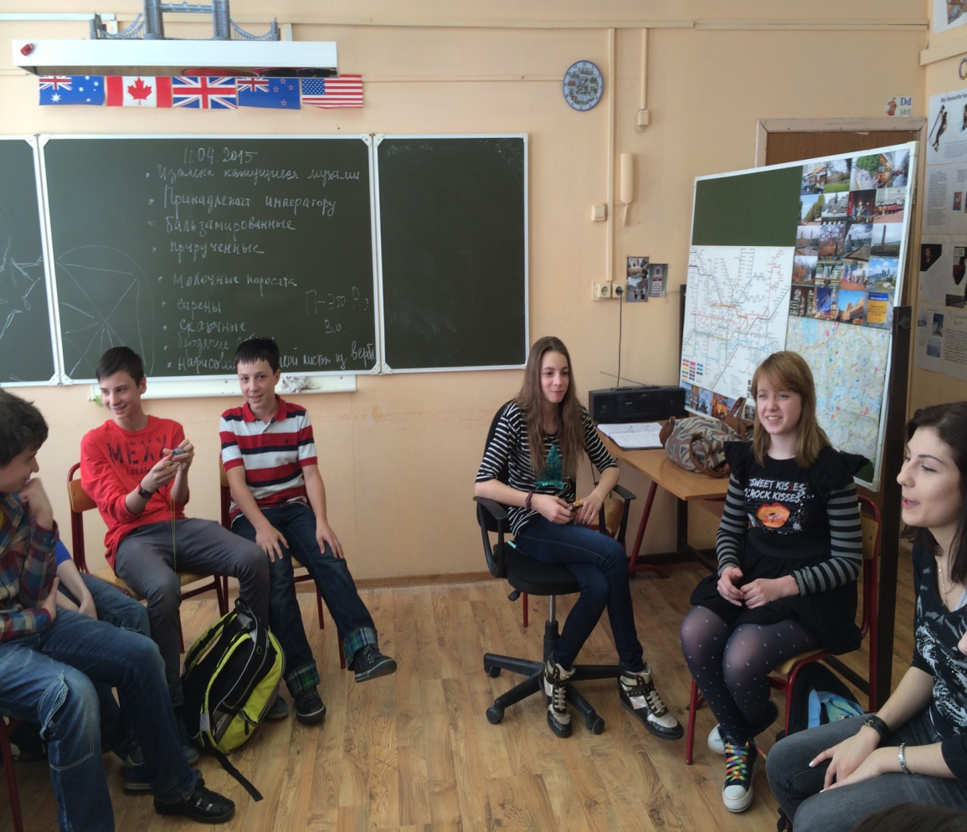
Ради чего так мучиться?
К ЕГЭ может подготовить и репетитор
Работа в малых группах -формирование коммуникативных навыков, умения взаимодействовать

Slide 11
Кроме хороших знаний
у учеников активно развивают soft skills - комплекс умений общего характера, тесно связанных с личностными качествами
уникальная атмосфера сотрудничества «красного здания»
интересные традиции
Гибкие навыки (soft skills) - критическое мышление, решение задач, навыки публичного выступления, делового общения, умения взаимодействовать в команде, цифрового общения, организации деятельности, уровень лидерских качеств, этики, дисциплины, чувство ответственности.
soft skills
Важнейшее направление работы современной педагогики во многих странах
Основные требования работодателей при найме работника

Slide 12
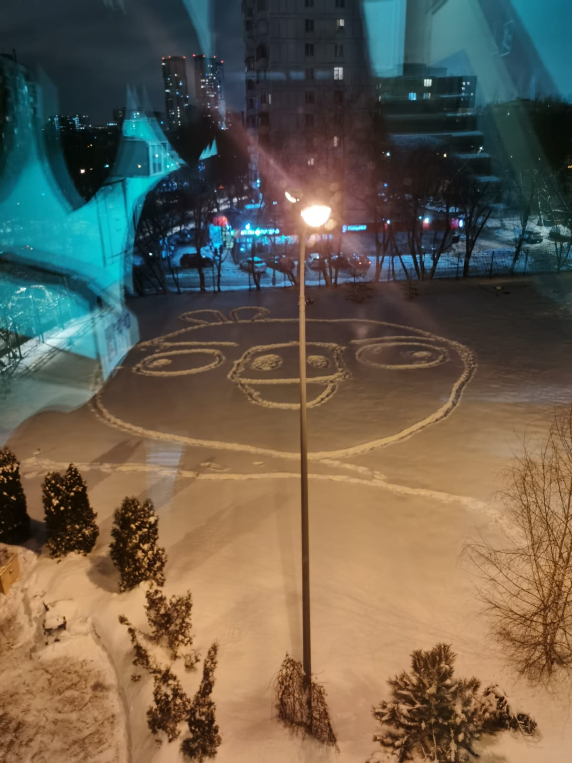
содействие развитию творчества, креативности
Разноуровневое, разновозрастное общение подростков

